Slide 1


Současné možnosti automatizace močové analýzy
Miroslava Beňovská

Slide 2
Automatizovaná analýza moče
Chemická analýza moče
+
Automatická morfologická analýza moče

Slide 3
Chemická analýza moče
automatizace od 80. let minulého století
přístroje využívají stanovení parametrů pomocí diagnostických proužků (suchá chemie)
semikvantitativní stanovení bilirubinu, urobilinogenu, bílkoviny, ketonů, hemoglobinu, leukocytů, dusitanů, pH, glukosy a specifické hmotnosti
standardizace měřící procedury
namáčení proužků x pipetování na jednotlivé reakční zóny
analýza na principu reflexní fotometrie (případně digitální fotografie diagnostického proužku s vyvinutým zbarvením - Atellica)

Slide 4
Chemická analýza moče
Reflexní fotometrie:
zdroj světla - světlo emitující diody
emitují světlo o různých přesně definovaných vlnových délkách – světlo pak dopadá v různých úhlech na reagenční zóny diagnostického proužku
světlo je odráženo na fotodiodu, která slouží jako detektor
intenzita odraženého světla závisí na vybarvení reakční zóny (od bílé zóny se odráží prakticky 100%, čím tmavší zóna, tím víc světla je absorbováno)

Slide 5
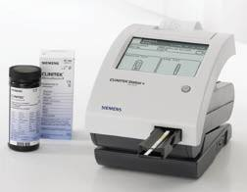
Chemická analýza moče
Příklady analyzátorů
menší - často poloautomaty:
Urisys 1800 (Roche Diagnostic)
Aution JET (Arkray)
Clinitek STATUS (Siemens)
vysokokapacitní :
Urisys 2400 (Roche Diagnostic)
Aution Max AX -4030 (Arkray)

Slide 6
Automatická morfologická analýza moče
Techniky:
Flow cytometrie
Digitální zobrazení (mikroskopie) močových částic
využívá se CCD kamera, mikroskopický objektiv
- Průtoková cela, průběžné snímání,
nekoncentrovaná moč
- Automatická analýza močového sedimentu
S centrifugací
S využitím sedimentace
Kompletní systém močové analýzy – diagnostické proužky + morfologie

Slide 7
Flow (průtoková) cytometrie

Slide 8
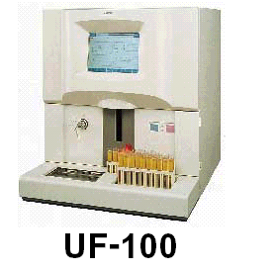
Průtoková cytometrie
UF 100 (Sysmex)
první přístroj na automatickou morfologii moče
vzorek moče je automaticky naředěn a obarven a obklopen kapalinou neobsahující žádné buňky
prochází měřící celou, kde je ozářen argonovým laserem
fluorescence a rozptyl světla vznikající po ozáření se detekuje a je specifická pro jednotlivé buňky
výsledky jsou vydány jako počet buněk /ul (erytrocyty, leukocyty atd.)
nevýhoda - jednotlivé částice nemůže obsluha prohlížet

Slide 9
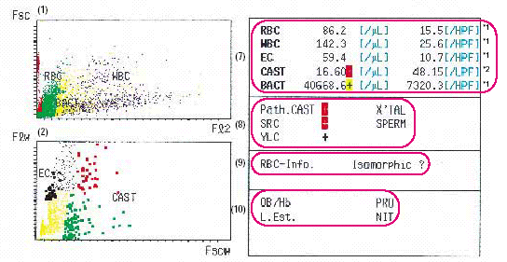
Grafický výstup z přístroje
UF 100 (Sysmex)

Slide 10
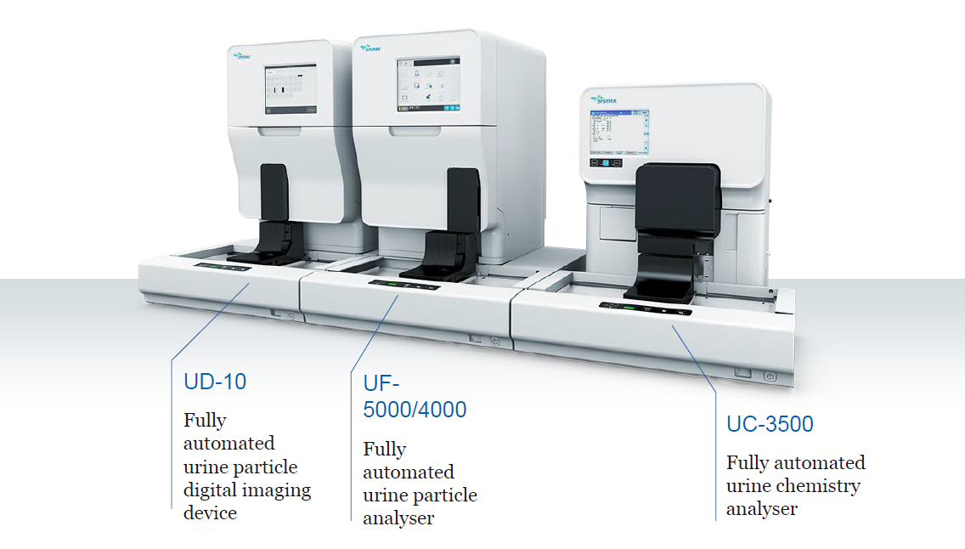
UN-Series, Sysmex
Nově na trhu:
UN3000-111
UC-3500 + UF-5000/4000 + UD-10
(Chemická analýza + Flow cytometrie + digitální zobrazení elementů)
Modulární koncept

Slide 11
UF-5000/4000, Sysmex
Flow cytometr – 28 parametrů
2 ml moče
105/80 vzorků moče/hod.
Flow cytometrie
Po nasátí proces značení fluorescenční značkou
Ozáření vzorku výkonným modrý laserem
Dva měřící kanály (buňky se značeným jádrem nebo povrchem)
Laserová technologie detekce částic umožňuje každý element odlišit podle specifických signálů charakterizujících velikost, tvar, vnitřní strukturu, polarizační vlastnosti
QC pro 5 parametrů – ery, leu, epitelie, válce, bakterie

Slide 12
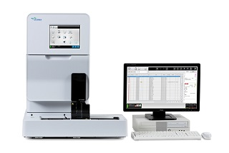
UF-5000/4000, Sysmex
Speciální funkce:
Stanovení počtu bakterií (pro výběr vzorků ke kultivaci) včetně rozlišení dle Grahamova barvení
Kvantifikace epitelií včetně přechodných a renálních
Rozlišení erytrocytů a krystalů – polarizační filtr
Klasifikuje zvlášť lyzované erytrocyty
Analýza jiných tělních tekutin – likvory, punktáty

Slide 13
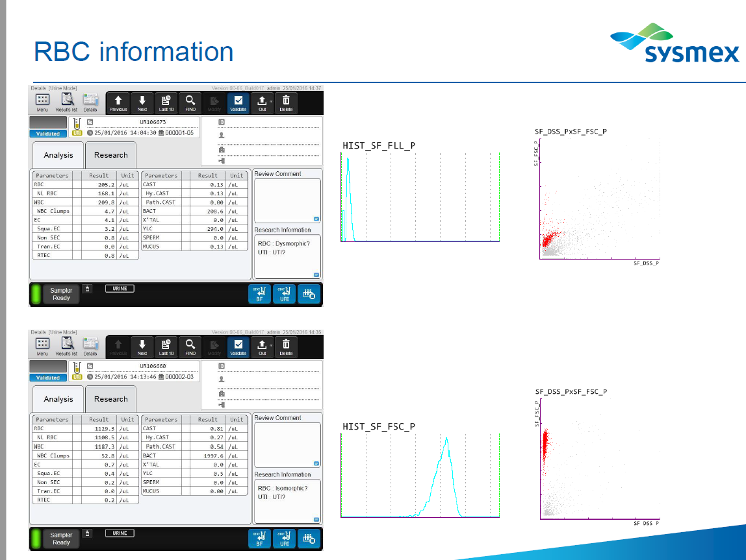
UF-5000/4000 - scattergram

Slide 14
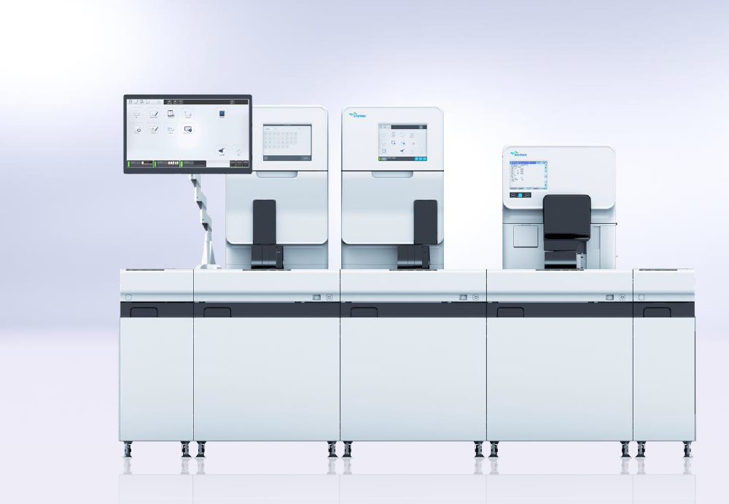
UN 3000, Sysmex
UN3000-111WS Kompletní močová analýza
Složeno z:
UC-3500
UF-5000/4000
UD-10
Dráhy pro vstup
a výstup vzorků
Podstavce s
úložným prostorem

Slide 15
Digitální mikroskopie nekoncentrované moče

Slide 16
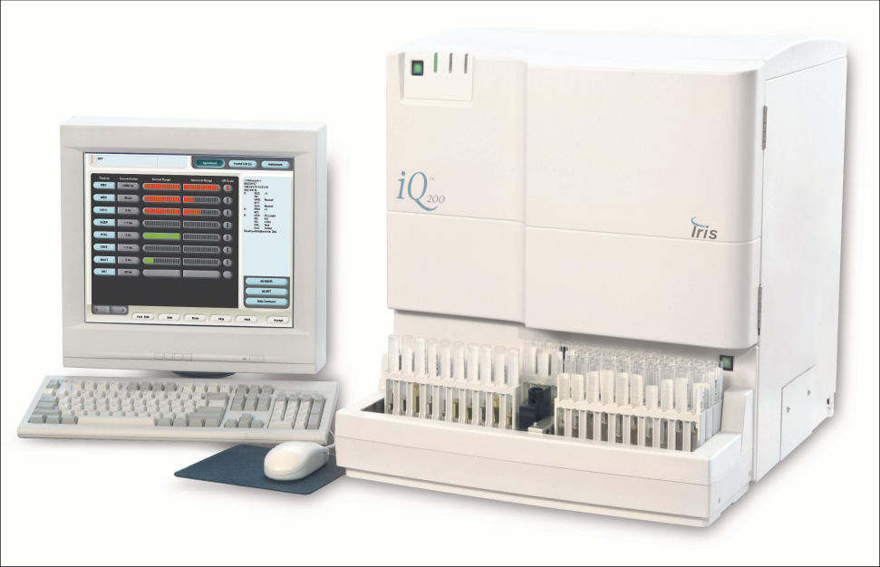
IQ 200 (IRIS) – mikroskopická analýza
2003 - plně automatizovaná mikroskopická analýza
60 vzorků/hod
možnost prohlížení částic na obrazovce
možnost přeřazení do jiné kategorie
přístroj rozlišuje 12 základních kategorií (např. erytrocyty, leukocyty, epitelie, válce) a umožňuje tvorbu podkategorií
archivace zobrazení

Slide 17
IQ 200 (IRIS)
Princip přístroje:
tenká vrstvička vzorku sendvičovitě uzavřená mezi vrstvy suspendované tekutiny se dostává do mikroskopu, který je spojen s digitální kamerou
kamera s využitím stroboskopu zachytí 500 obrázků z jednoho vzorku - výsledný obraz je digitalizován
jednotlivé obrazy částic jsou izolovány do rámečků – každá částice zvlášť

Slide 18
Erytrocyty – zobrazení z IQ 200

Slide 19
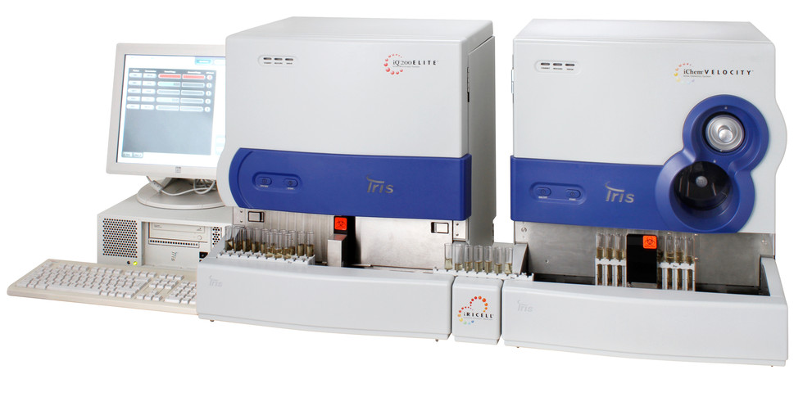
iRICELL 3000plus
IQ 200 SPRINT + ichemVelocity, Beckman
Automatická mikroskopie + chemická analýza moče
100 testů/hod.

Slide 20


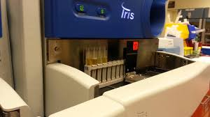
iRICELL 3000plus =IQ 200 SPRINT
+ ichemVelocity, Beckman
IQ 200 SPRINT
100 testů/hod.
12 základních a 27 předem
definovaných podkategorií
ichemVelocity:
Minim. Objem 2 ml moče
240 vzorků / hodinu
13 metod včetně hustoty, barvy a zákalu (askorbová)

Slide 21
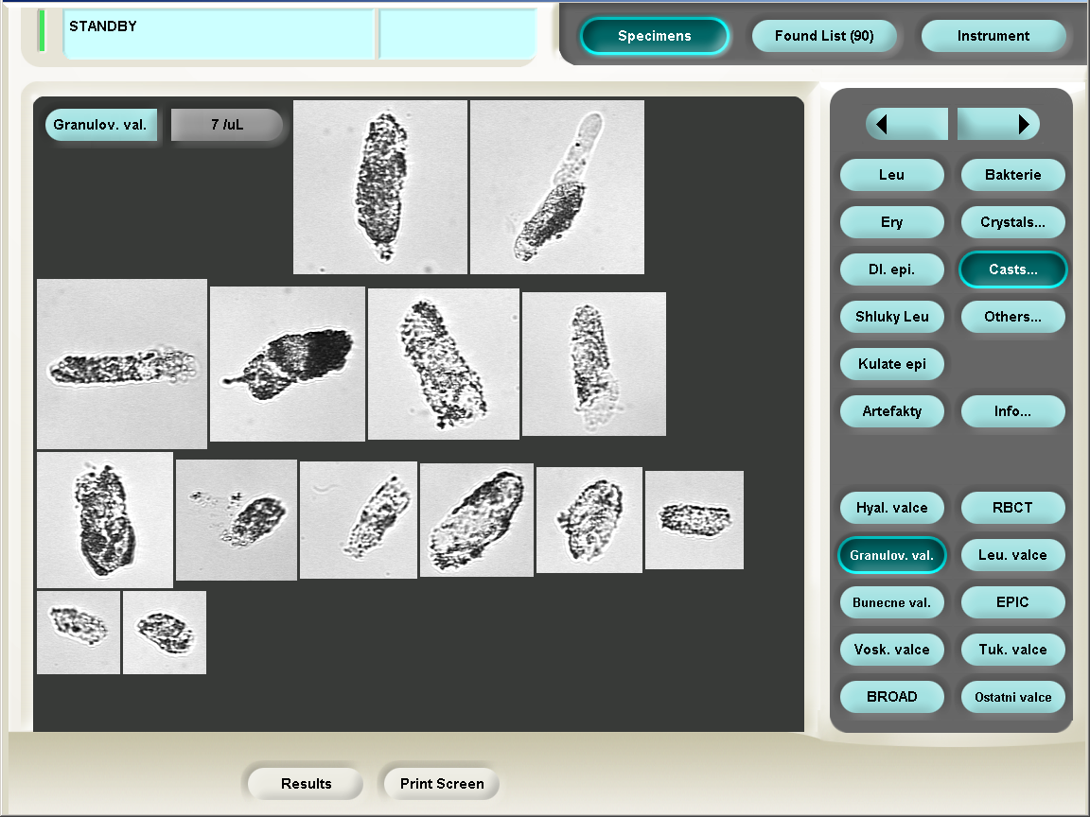

Slide 22
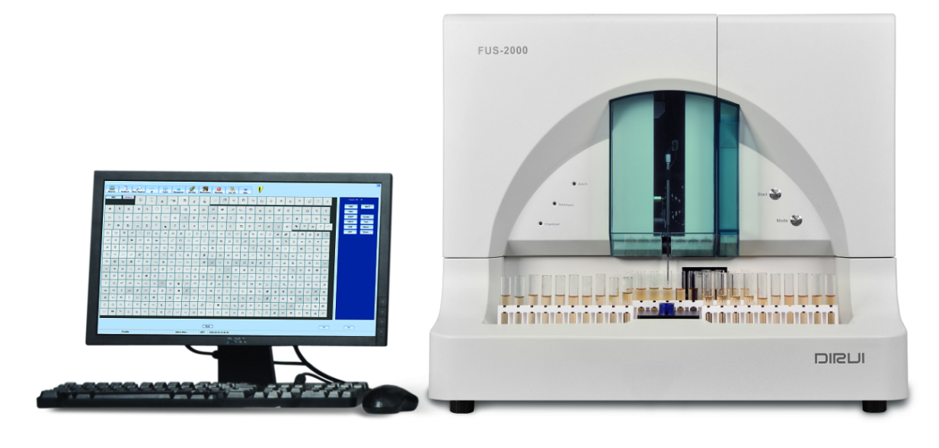
FUS-2000, DIRUI
Přístroj je hybridní močový analyzátor
Provádí chemickou analýzu i digitální zobrazovací vyšetření moče
Princip je stejný jako u systému
iQ 200 (provádí 650 snímků/vzorek),
ale zařízení je umístěno v jedné skříni
Pro obě metodiky je využit
jeden pipetor

Slide 23
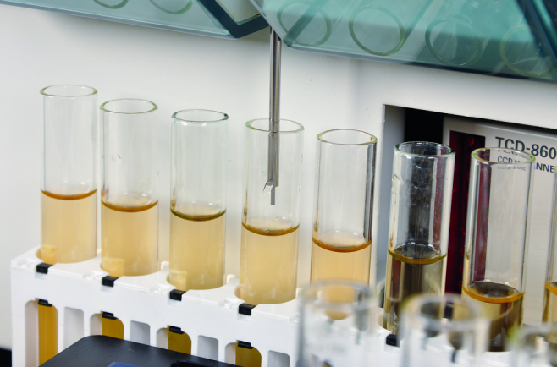
FUS-2000
Výkon: 120 tests/hour
Minimální objem – 3 mL
Doba analýzy - 100s
Při nedostatku materiálu se provede pouze mikroskopie
Možnost zvětšení částic
Speciální mytí po hustých
vzorcích
Tichý chod přístroje
Big picture – odpovídá
mikroskopickému poli
Chem.anal.-reflexní fotometrie
Fyzik. anal. – refraktometrie (na spec. hustotu) + měření barvy a turbidity

Slide 24
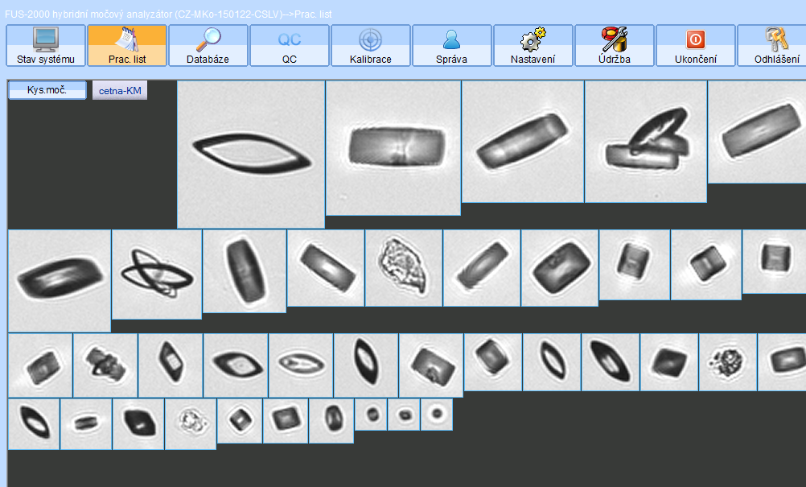
Uric acid

Slide 25
DIRUI FUS-3000Plus
Technická vylepšení:
Sledování teploty a vlhkosti proužků v zásobníku, stabilita 3 dny
Integrovaný promývací roztok, vylepšené promývání
Funkce síta vzorků - gating
Měření kontrol v jednom stojanu
Vylepšená správa reagencií
Snížení aspirovaného množství vzorku pro chemické vyšetření na 0.4ml
Vylepšení měřených parametrů:
Zvětšení elementů odpovídá HPF – 400x
4 násobné navýšení počtu snímků zorných polí oproti předchozímu modelu
Rozdělení erytrocytů do 5 kategorií
Rozdělení bakterií do 2 kategorií
Měření konduktivity vzorku

Slide 26
DIRUI FUS-1000
Technická vylepšení:
Sledování teploty a vlhkosti proužků v zásobníku, stabilita 3 dny
Funkce síta vzorků - „gating“
Měření kontrol v jednom stojanu
Vylepšená správa reagencií
Vylepšení měřených parametrů:
Nejmenší hybridní močový analyzátor na světe
Zvětšení elementů odpovídá HPF – 400x, stejně jako FUS-3000Plus
Rychlost 60 vz./hod.
Oproti FUS-3000 postrádá
(x) Rozdělení ery do 5 skupin
(x) Rozdělení bakterií do 2 skupin
(x) Měření konduktivity vzorku
(x) Vysoká rychlost
(x) Kapacitní podavač stojánků

Slide 27
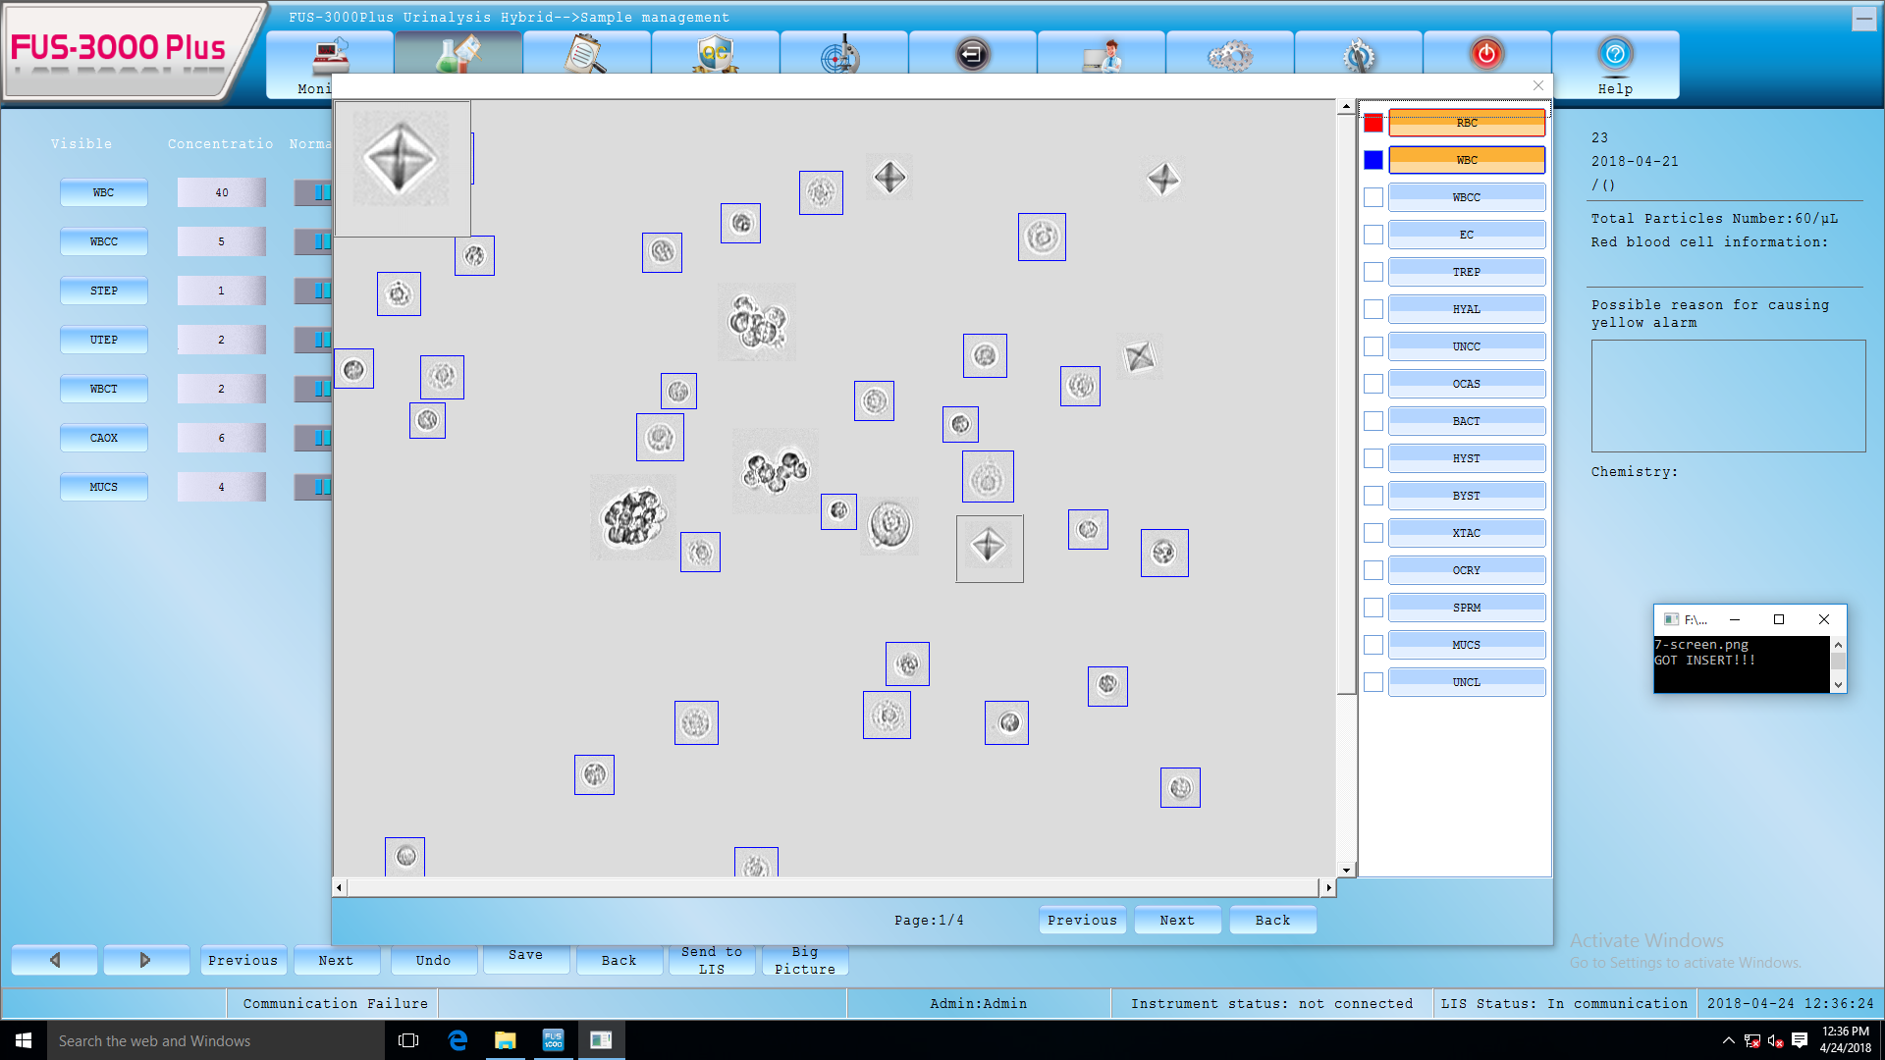
Simulace zorného pole
(funkci mají všechny analyzátory Dirui)

Slide 28
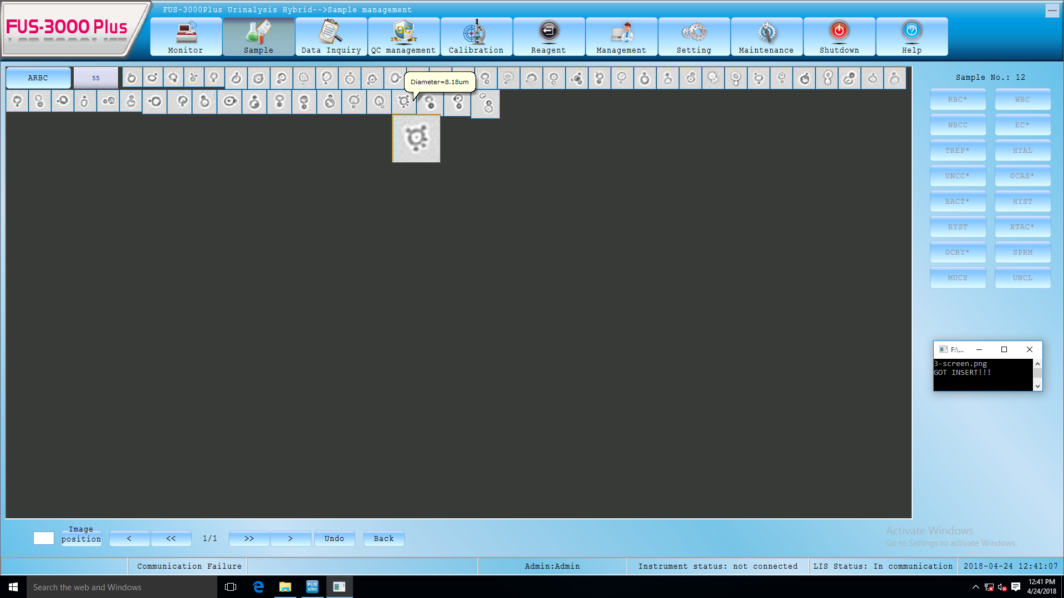
ERY - akantocyty

Slide 29
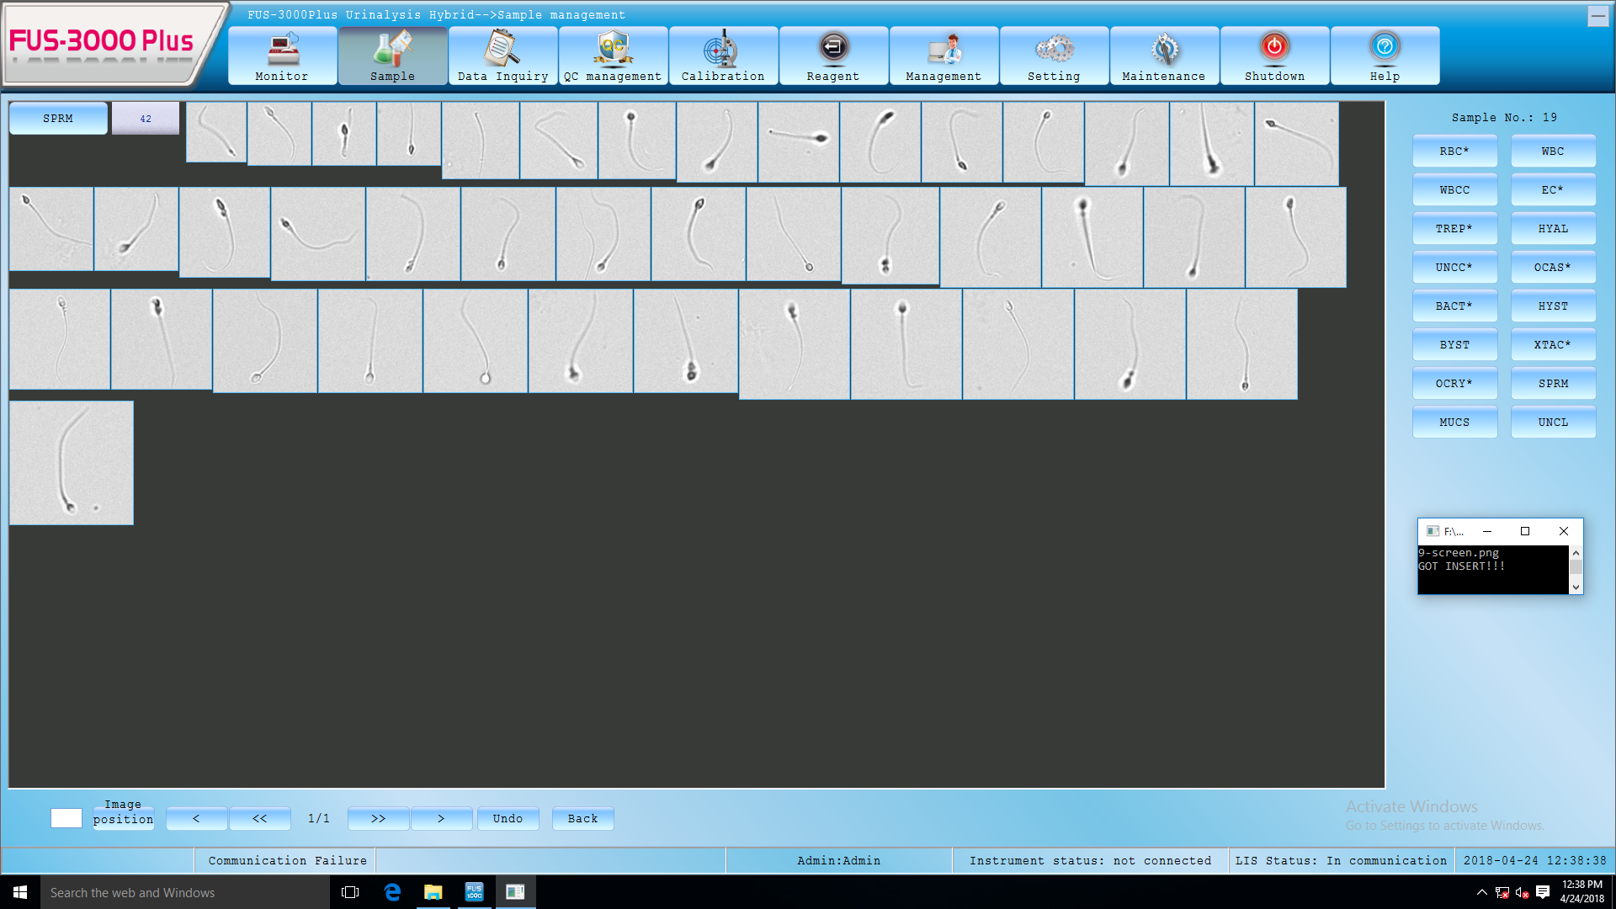
Spermie

Slide 30
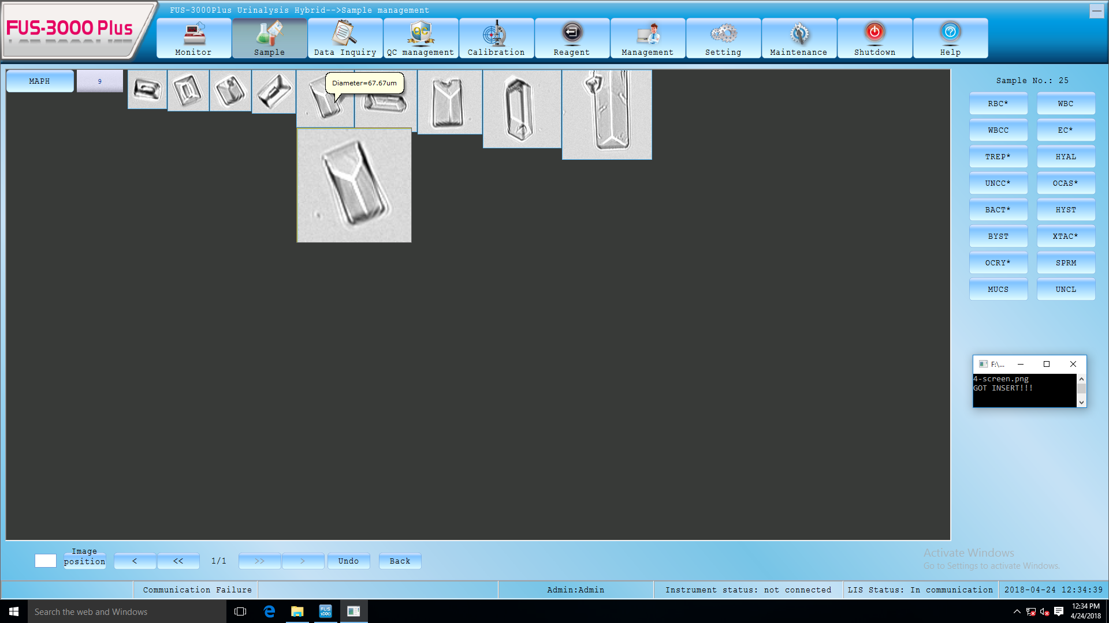
Tripelfosfáty

Slide 31
Automatická analýza močového sedimentu – s centrifugací

Slide 32
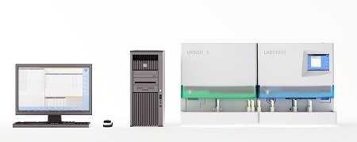
LabUMat2 and UriSed3 , 77 Elektronika
(dodává Biovendor)
Kompletní systém na analýzu moče

Slide 33
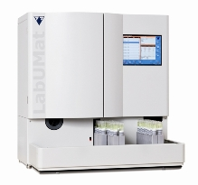
LabUMat2, 77 Elektronika dodává Biovendor
Chemická analýza moče pomocí diagnostických proužků
240 tests/hour
Možno vložit až 100 vzorků
Stačí 2 ml moče
Automatizované QC

Slide 34
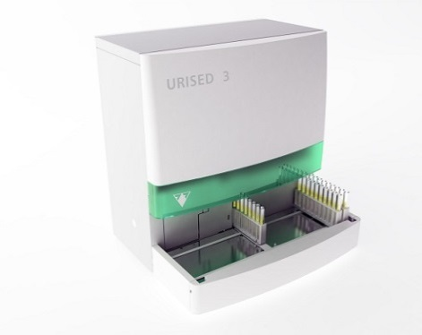
Urised 3, 77 Elektronika
15 obrazů/vzorek
Výkon 120 vzorků/hod.
Zakoncentrování 20× (Evropské doporučení pro močovou analýzu)
Manuální mikroskopický mód: Možnost prohlédnout kterékoliv pole v kyvetě tak, že jsou vidět i pohybující se mikroorganizmy
Funkce zoom
Automatizované QC
Bez carry over
Vyhodnocovací modul rozeznává zvlášť koky a tyčkové bakterie

Slide 35
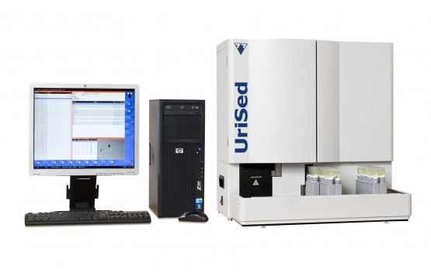
Urised 3
Vybaven fázovým kontrastem
Speciální kombinace
světelné mikroskopie
a fázového kontrastu
Sledováno trojnásobné množství vzorku v porovnání s UriSed 2
Kompatibilita s LabUMat 2, porovnání výsledků s chemickou analýzou

Slide 36
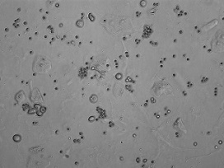
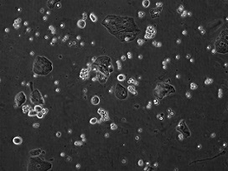
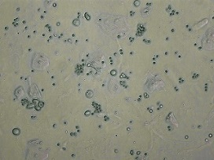
Urised 3
Světelný mikroskop
Fázový kontrast
Složený obraz

Slide 37
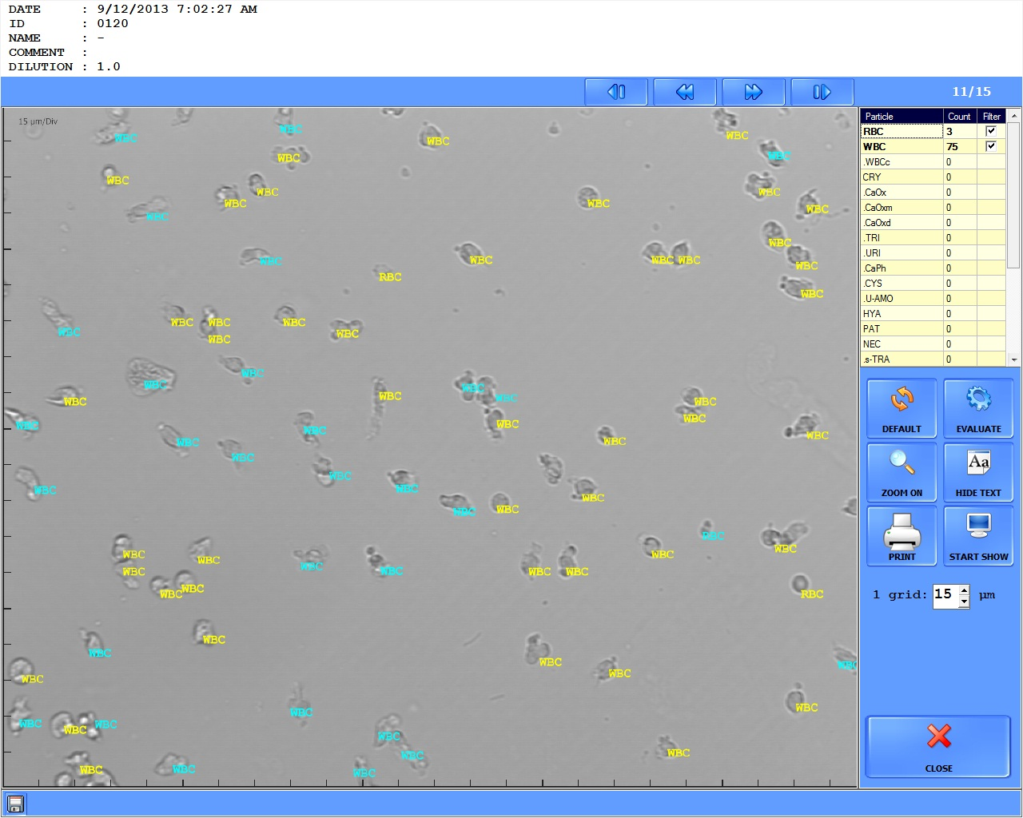

Slide 38
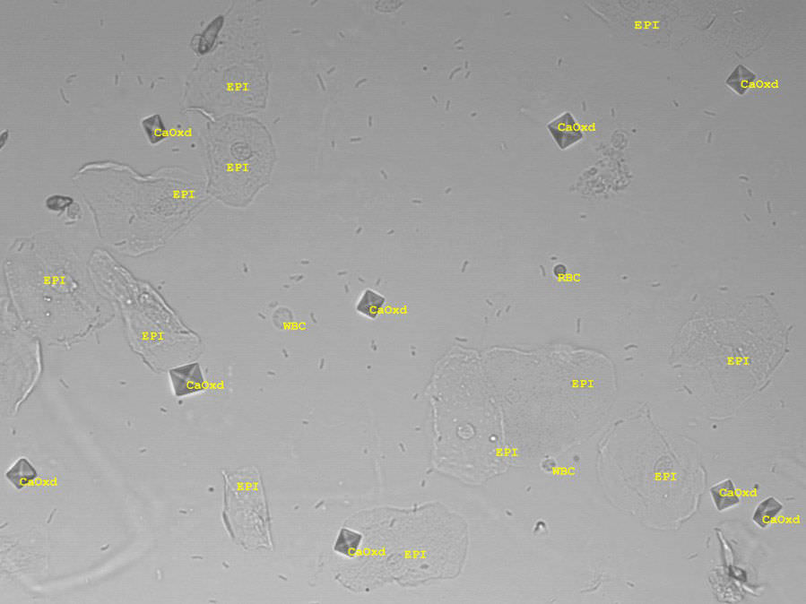

Slide 39
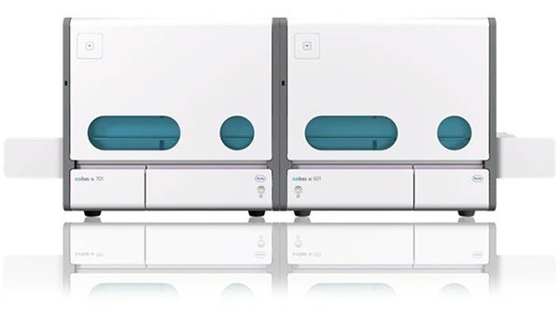
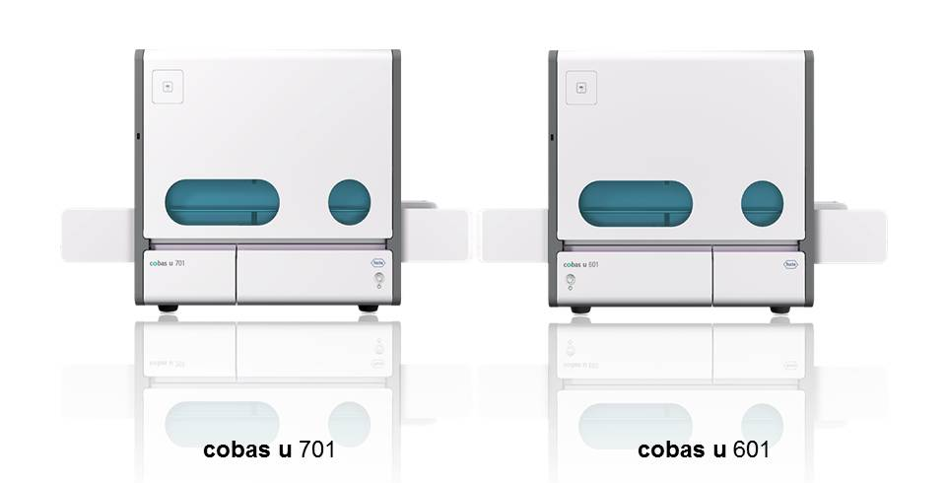
cobas 6500, Roche močový sediment + chem. analýza

Slide 40
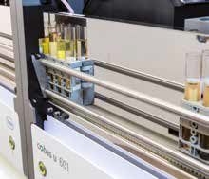
cobas 6500 - automatický systém na močovou analýzu
Spojením modulů cobas u 601 a cobas u 701
vzniká platforma s automatickým
transportem vzorků celým systémem
Analýza diagnostickým proužkem první
Možnost vyšetření sedimentu jen u pozitivních výsledků
Uživatel může nastavit pravidla křížové kontroly
a validace

Slide 41
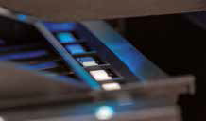
Modul cobas u 601-analýza moči pomocí testovacích proužků
Kapacita až 240 vzorků/ hod.
400 proužků v kazetě se značením RFID
Obrazový senzor (kamerový čip)
provádí fotometrická měření
Odlišení intaktních a lyzovaných erytrocytů
(do 50 Ery/μL)
12 parametrů: pH, leukocyty, dusitany, bílkovina,
glukóza, ketolátky, urobilinogen, bilirubin,
erytrocyty, hustota, barva a zákal
Proužky s rezistencí vůči kyselině askorbové

Slide 42
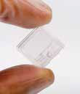
Modul cobas u 701 – automatizované mikroskopické vyšetření močového sedimentu.
Kapacita až 116 vzorků/hod.
Koncepce bez reagencií
Jednorázové kyvety (400 kyvet v kazetě se
značením RFID)
Postup:
Resuspendace vzorku
Pipetování vzorku do kyvet
Centrifugace
Zachycení, uchování a zobrazení až 15 snímků z centrifugovaného vzorku
Funkce reklasifikace umožňuje přehodnotit určení každé částice

Slide 43
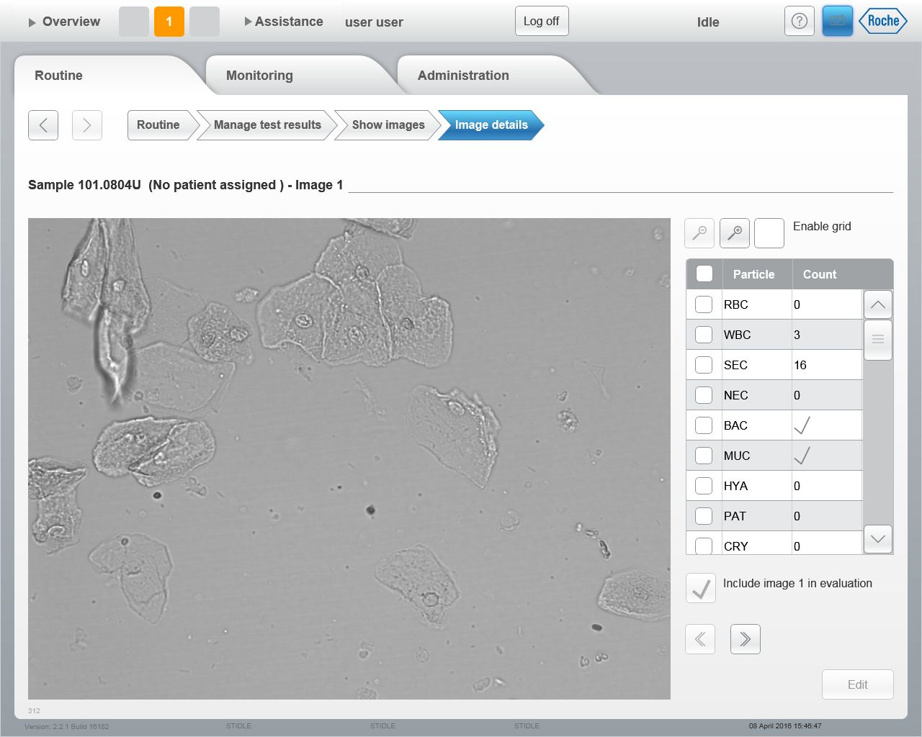
cobas 6500 – image z modulu cobas u701

Slide 44
Atellica 1500, Siemens
Uvedení na trh 10/2017
Bez fázového kontrastu
Rozlišuje přímo 10 druhů krystalů
bakterie - koky x tyčky

Slide 45
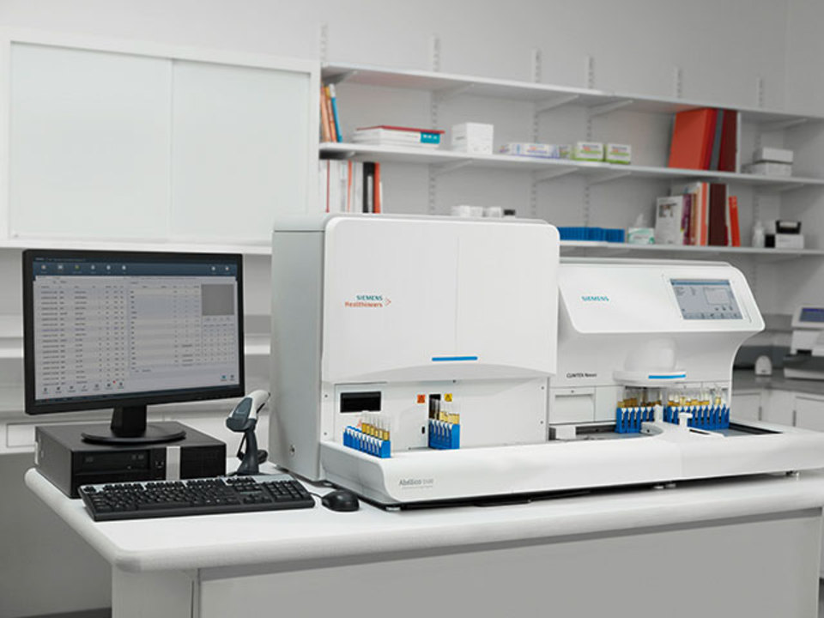
Atellica 1500, Siemens

Slide 46
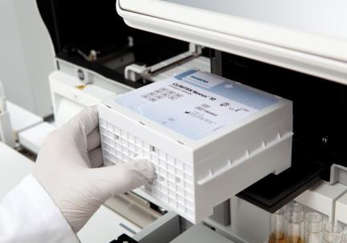
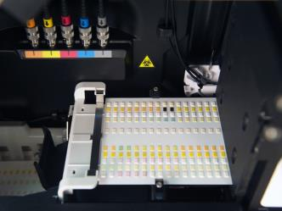

Reagenční karty v kazetě místo diagnostických proužků
Cassette Loading
RFID tagged cassette
14 days onboard stability
Reagent cards
Prevent strip jamming and improves downtime
Princip chem. analýzy: Digitální fotografie diagnostického proužku s vyvinutým zbarvením
Vychází z chemického analyzátoru Clinitek Novus
Výkon – chem.vyšetření: 200 vzorků/hod.
Not available for sale in the U.S. Product availability varies by country
Notes:
The CLINITEK Novus automated urine chemistry analyzer utilizes a reagent cassette, which is composed of 450 test sets inside. As a daily procedure, loading the reagent is also very easy – take less than a minute.
The cassette is RFID integrated, so the urine chemistry analyzer reads the cassette information (expiration date, lot #, etc.) from the RFID and incorporates into the system automatically, which saves the operator a lot of effort and prevents manual errors
There are no individual strips inside the cassette – instead we use reagent cards. This design greatly improves the sample dispense accuracy and reduces strip jams, which means higher reliability and less downtime for the end user.

Slide 47
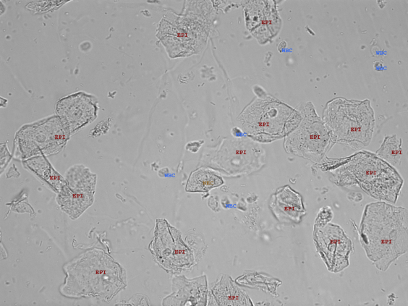
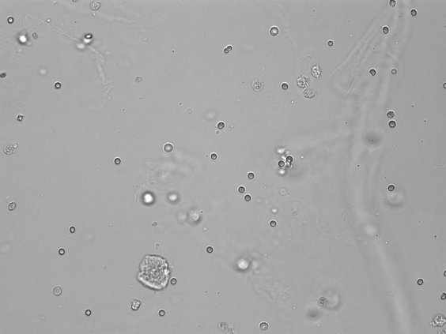
Atellica 1500, Siemens
Automatická mikroskopie po centrifugaci – vychází z 77 Elektronika (100 vzorků/hod.)
Clear “In-focus” Images from Atellica 1500 UA System
“Off-focus” Images
Not available for sale in the U.S. Product availability varies by country

Slide 48
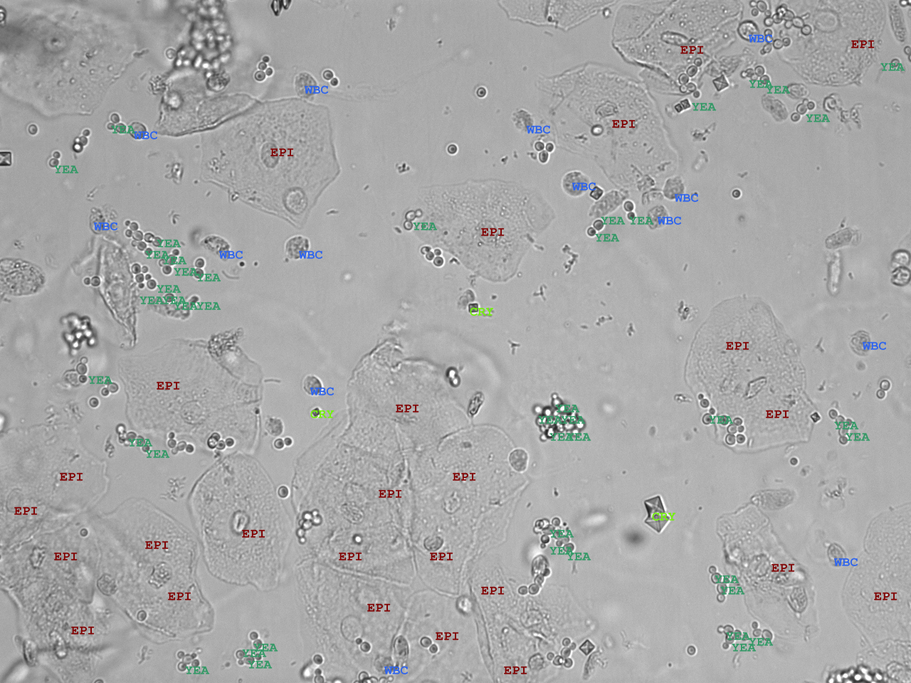
Atellica 1500, Siemens

Slide 49
Automatická analýza močového sedimentu – s využitím sedimentace

Slide 50
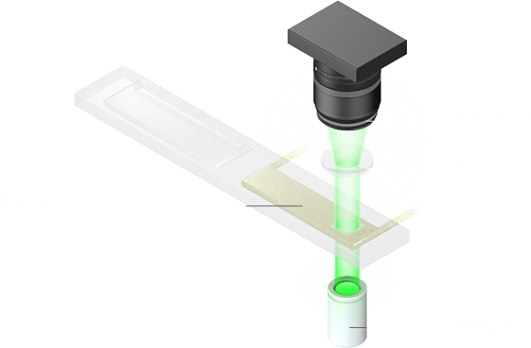
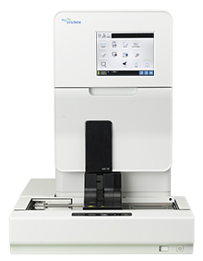
UD-10, Sysmex
(viz výše)
Využívá přirozenou sedimentaci účinkem gravitace
Přístroj k digitálnímu zobrazení močových elementů
Metoda skenování polí pomocí CCD kamery
Používá se vždy v kombinaci s UF-5000/4000 pro kompletní analýzu elementů v moči a také s chem. anal. moče UC-3500
Uživatelsky nastavitelná pravidla
výběru vzorku k analýze na UD-10 (potvrzení
typu válce, krystalu, renální epitelie)
Funkce zoom
Rutinní mód 50 vzorků/hod.
40 polí/vzorek
1,6 ml moče (statim 0,6 ml)

Slide 51
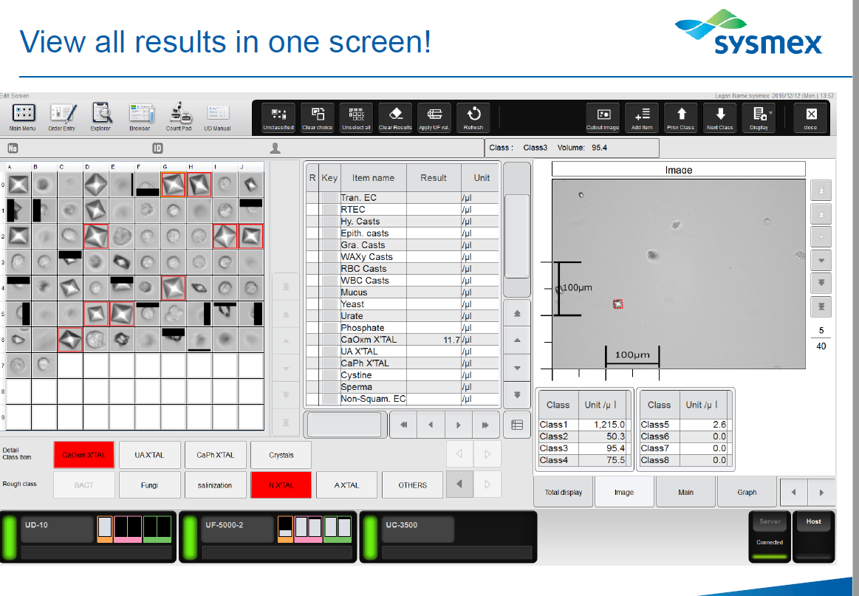
UN 3000

Slide 52
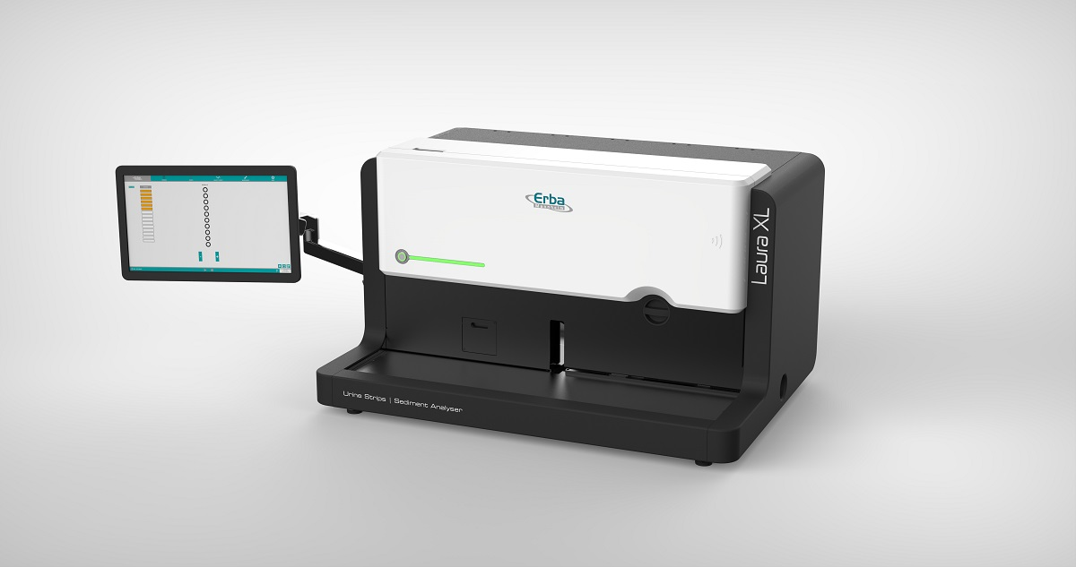
LAURA XL, Erba Lachema
Hybridní koncept : analýza diagnostickými proužky a vyšetření močového sedimentu v jedné skříni
Zakoncentrování moče a tvorba sedimentu bez centrifugace
Určování částic v sedimentu s využitím softwaru s umělou inteligencí
Automatické turbidimetrické měření fyzikálních parametrů (barva a zákal moče)

Slide 53
LAURA XL
Měřící módy:
      Hybrid (100 vzorků/hod.)
      Chemie (240 vzorků/hod.)
      Sediment (180 vzorků/hod.)
Identifikace spotřebního materiálu - RFID
Analýza sedimentu – sedimentace s využitím gravitace (5 min.)
14 kyvet vedle sebe současně
Minimální objem – 2,0 ml
Aspirovaný objem – 0,8 ml
Spotřební materiál chemie: destilovaná voda, diagnostické proužky
Spotřební materiál sediment: destilovaná voda, roztok Opti-sol XL

Slide 54
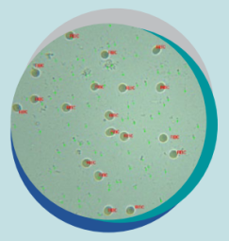
LAURA XL – analýza sedimentu
Měřící princip: digitální microskopie – automatizovaná světelná mikroskopie
(15 obrázků/vzorek, celé pole)
Sofistikovaný software
Zobrazení elementů podobné jako pod světelným mikroskopem
Automatické vyhodnocení + možnost manuálního přeřazení uživatelem
16 automatických/16 manuálních kategorií
Zakoncentrování moče bez centrifugace
(centrifugace může vést k degradaci elementů)
Notes:
54

Slide 55
LAURA XL
Močový sediment:
Automatické rozlišení následujících kategorií:
    Leukocyty
    Shluky leukocytů
    Erytrocyty
    Dlaždicové epitelie
    Jiné epitelie
    Hyalinní válce
    Patologické válce
    Oxalát vápenatý
    Tripel fosfát
    Kyselina močová
    Bakterie - tyčky
    Bakterie – koky
    Kvasinky
    Hlen
    Spermie
    Neklasifikované buňky
    Do dalších připravených kategorií možno přeřadit částice manuálně

Slide 56
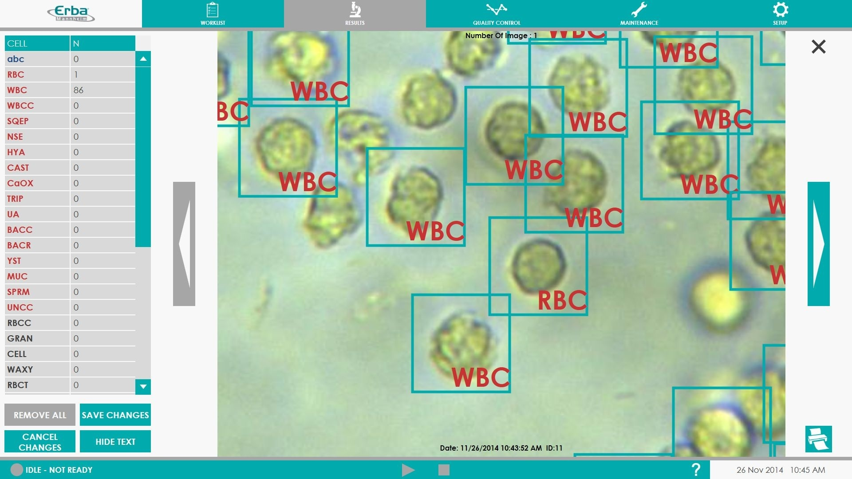
LAURA XL – jednotlivé částice (ZOOM)

Slide 57
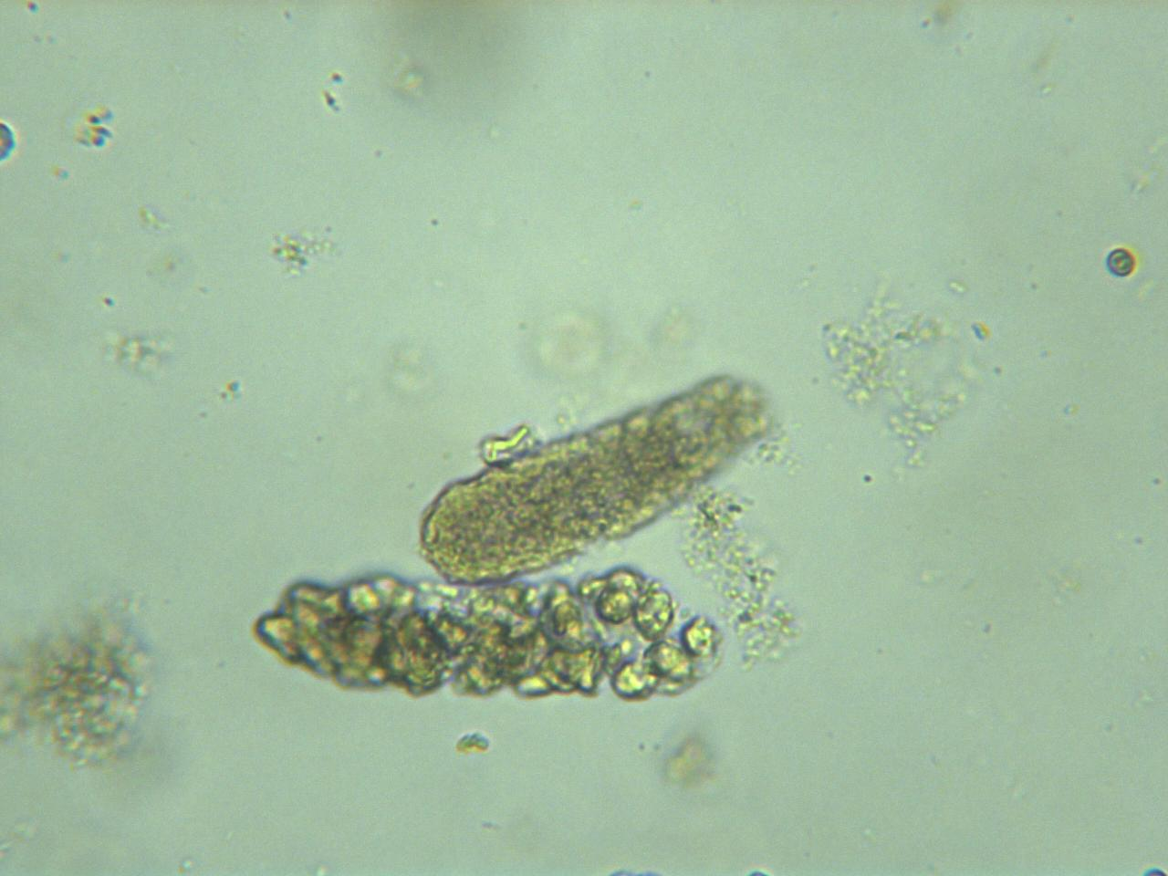
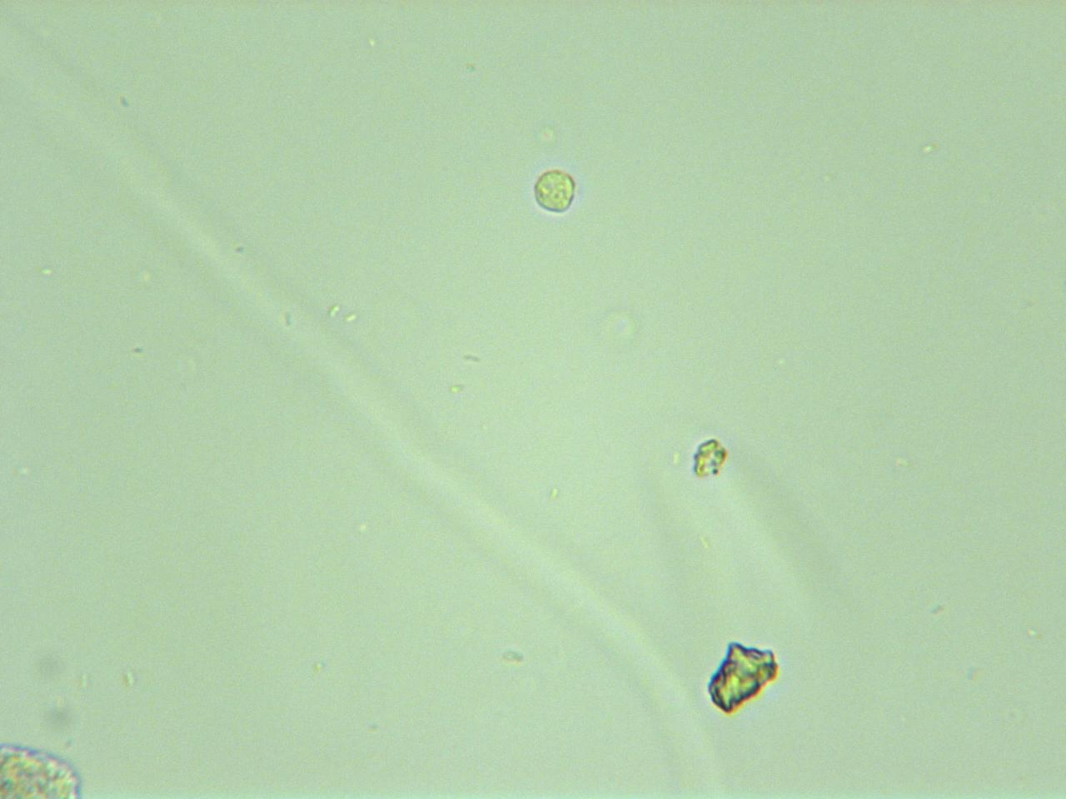
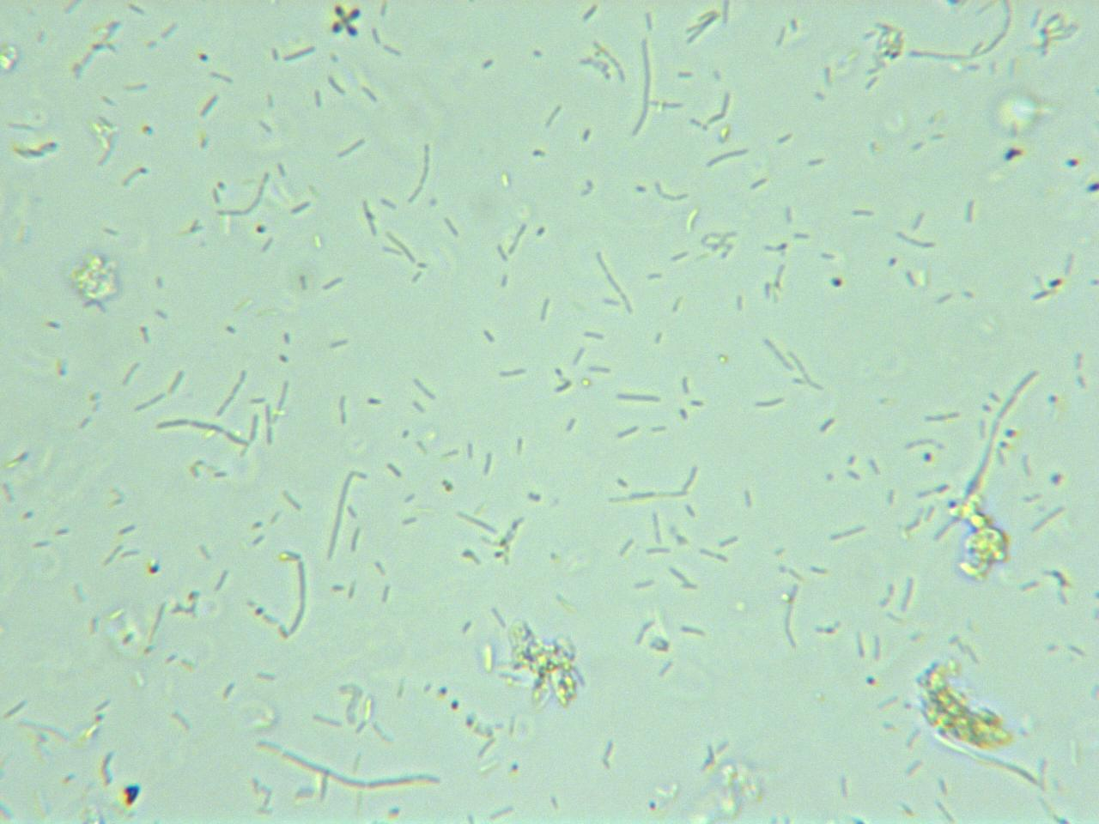
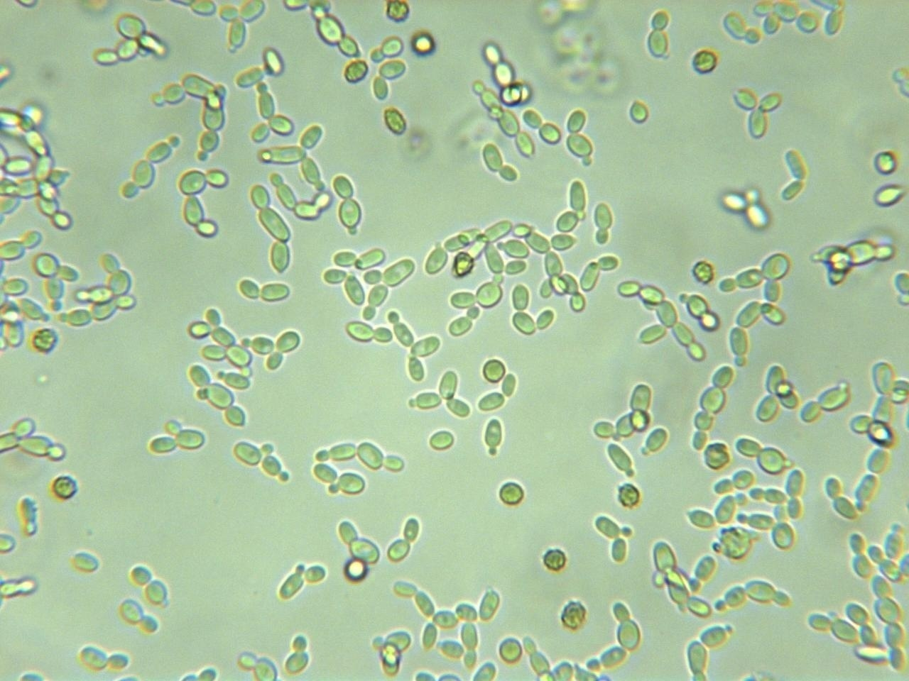
LAURA XL
Gran CAST
MUC
BACR
YST

Slide 58
Výhody a nevýhody
Přístroje využívající sedimentaci a centrifugaci – potíže s hustými vzorky (některé je třeba dělat pod mikroskopem, některé částice se musí označit)
Velké zvětšení – pěkně vidět (Laura, Atellica, cobas)
Rychlost prvního vzorku – výhodné pro jednotlivé statimy (FUS)
Rozdíly v kvalitě a pružnosti software

